Slide 1
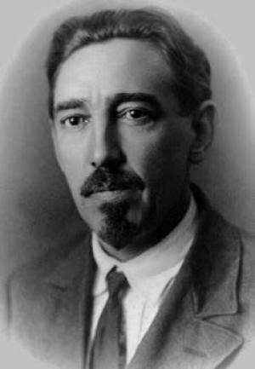
Новосёлову Фёдору Алексеевичу
125 лет со дня рождения
(1897-1977гг.)
Федеральное государственное бюджетное образовательное учреждение
Высшего образования
«Новосибирский государственный медицинский университет»
Министерства здравоохранения Российской Федерации
(ФГБОУ ВО НГМУ Минздрава России)
Библиотека
Новосибирск, 2022

Slide 2
Новоселов Фёдор Алексеевич –
доктор медицинских наук, профессор. Основатель кафедры судебной медицины в НГМИ и судебно-медицинской экспертной службы в городе Новосибирске.

Slide 3
Биография
Родился Фёдор Алексеевич 27 мая 1897 года в городе Бийске, входившим в Томскую губернию. Окончил сначала начальную школу, а затем гимназию. В 1918 году поступил в Томский университет на медицинский факультет. С первых курсов проявлял интерес к судебной медицине, работал препаратором на кафедре судебной медицины.

Slide 4
Биография
В годы гражданской войны Новосёлов Ф.А. был призван на военную службу, по окончании которой, в 1920 году продолжил обучение в университете.
После окончания университета работал ассистентом кафедры судебной медицины в Томском медицинском институте (название после реорганизации в 1930 году).

Slide 5
Начало карьеры
В 1937 году Новосёлов Ф.А. был переведён в город Новосибирск, где стал организатором и первым заведующим кафедрой судебной медицины Новосибирского медицинского института.
Кафедра судебной медицины в то время располагалась на первом этаже левого крыла морфологического корпуса НГМИ.

Slide 6
Научная деятельность
В 1937 году Фёдор Алексеевич защитил кандидатскую диссертацию на тему:
«Самопроизвольный разрыв сердечной мышцы»,
а в мае 1939 года — докторскую: «Изменения центральной нервной системы при смерти от действия пламени».

Slide 7
Научная деятельность
Под руководством
Константина Александровича Нижегородцева, Новосёловым Ф.А. были выполнены ряд работ по судебной серологии.
Среди них: «1000 исследований жителей города Томска на группы крови», а также «Исключение побочных преципитинов in vivo».

Slide 8
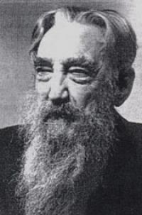
Научная деятельность
Новосёлов Ф.А. является автором более семидесяти научных
и учебно-методических работ.
Подготовил 7 кандидатов наук.
Новосёлов Ф.А.

Slide 9
Карьера в судебной медицине
1932–1934 гг. — ассистент. Кафедра судебной медицины с курсом токсикологической химии. Томский медицинский институт
1934–1937гг. — зав. кафедрой. Кафедра судебной медицины с курсом токсикологической химии. Томский медицинский институт
1937–1977гг. — зав. кафедрой. Кафедра судебной медицины лечебного факультета. Новосибирский медицинский институт

Slide 10
Награды
Орден Ленина (1953 год).
Медаль «За доблестный труд в Великой Отечественной войне 1941-1945 гг.» (1946 год).
Медаль «30 лет Победы в Великой Отечественной войне» (1975 год).
Знак «Отличник здравоохранения» (1956 год).
Неоднократно был награждён грамотами и благодарностями от ректората НГМИ и от Администрации Новосибирска и Новосибирской области .

Slide 11
Память поколений
В память об этом истинно благородном человеке в музее на кафедре судебной медицины НГМУ создан уголок профессора Ф.А. Новосёлова, где бережно хранятся его рабочие вещи.
Похоронен Фёдор Алексеевич Новосёлов
на Заельцовском кладбище города Новосибирска, центральная аллея.

Slide 12

Издания из фонда библиотеки НГМУ
Новоселов Федор Алексеевич (1897-1977) : время и люди : биография отдельного лица / сост. И. О. Маринкин [и др.]. - Новосибирск : ИПЦ НГМУ, 2022. - 20 с. : фот. цв. - (Знай историю своего вуза. НГМИ-НГМА-НГМУ)

Slide 13

Издания из фонда библиотеки НГМУ
Морфологические науки – фундаментальная основа медицины : материалы 6-й Междунар. морфологической науч.-практ. конкурс-конф. студентов и молодых ученых, посвящ. 125-летию со д. р. проф. Ф.А. Новосёлова. 16 декабря 2021 г. / сост. А. П. Надеев, Т. И. Поспелова, П. А. Елясин. – Новосибирск : ИПЦ НГМУ, 2021. – 294с.

Slide 14
Список источников
1.eLIBRARY.RU : научная электронная библиотека : сайт. – Москва, 2000. – URL: https://elibrary.ru (дата обращения : 24.05.2022). – Текст : электронный.
2. Новосибирский государственный медицинский университет : сайт. – Новосибирск, 1997. – URL: http://ngmu.ru/department/2643 ( дата обращения : 24.05.2022). – Текст : электронный.
3.Ефремов, А. В. Ученые Новосибирского медицинского института в ХХ веке / А. В. Ефремов, В. Д. Новиков, А. Н. Евстропов ; Новосиб. гос. мед. академия. – Новосибирск : Издательство НГМА, 2001. – 265 с. – ISBN 5-85979-082-1

Slide 15
Спасибо
за
внимание!

